Slide 1
SITUAÇÃO VACINAL DOS(AS) SERVIDORES(AS) DA UNIFESP
LOCAL | % vacinação
BAIXADA SANTISTA | 99,70%
DIADEMA | 99,72%
GUARULHOS | 97,65%
HOSPITAL UNIVERSITÁRIO | 95,05%
OSASCO | 100,00%
REITORIA | 96,57%
SÃO JOSÉ DOS CAMPOS | 100,00%
SÃO PAULO | 95,15%
ZONA LESTE | 100,00%
TOTAL | 96,31%
FONTE: Núcleo de Atenção à Saúde do Trabalhador e da Trabalhadora/DSTra, atualização em 13/05/22

Slide 2
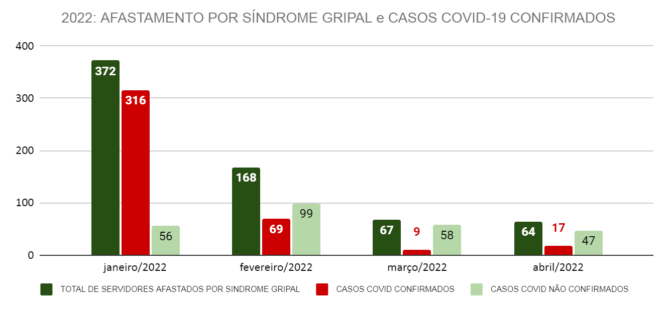
FONTE: Núcleo de Atenção à Saúde do Trabalhador e da Trabalhadora/DSTra

